Slide 1
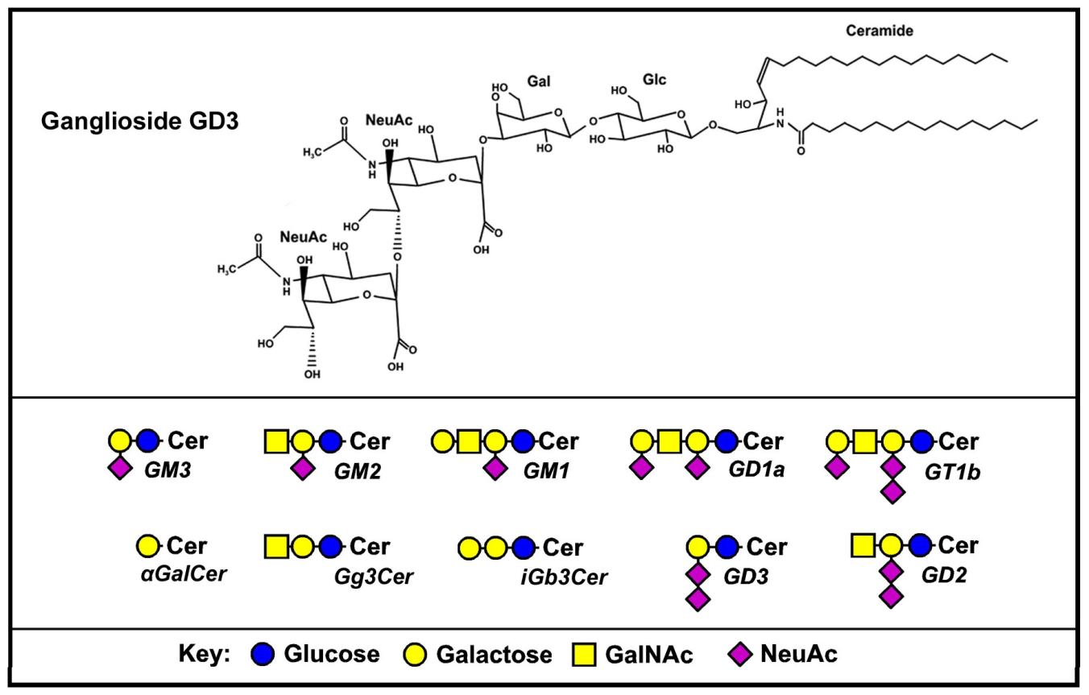
Webb, et al
Supplemental Figure 1

